Slide 1
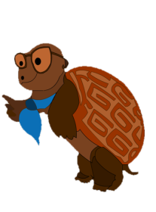
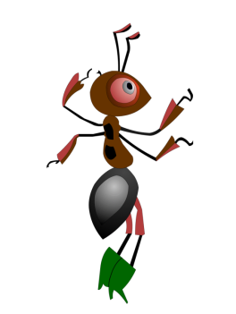
Презентация к уроку окружающего мира,
1 класс УМК «Школа России»
« Почему в автомобиле и поезде нужно соблюдать правила безопасности?»

Slide 2
Ребята ,
познакомьтесь с правилами поведения
в автобусе, машине и поезде.
Выбирайте любую маленькую картинку ,
она откроется на большом фоне, читайте правило, рассматривайте картинки.

Slide 3
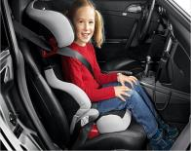
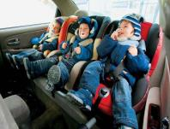
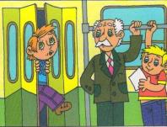
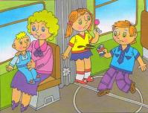
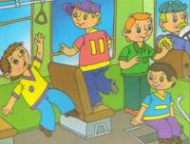
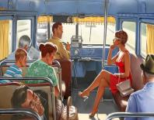
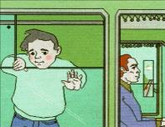
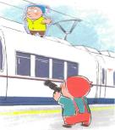
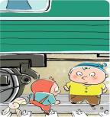
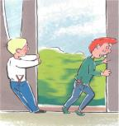
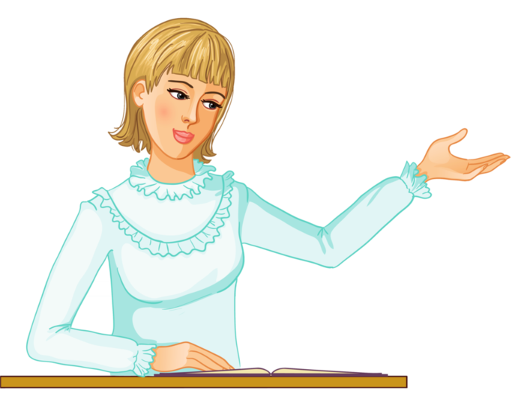
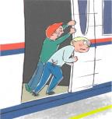
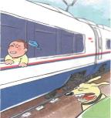
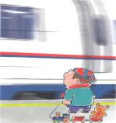
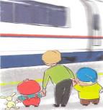
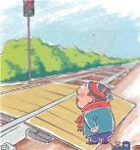

Slide 4
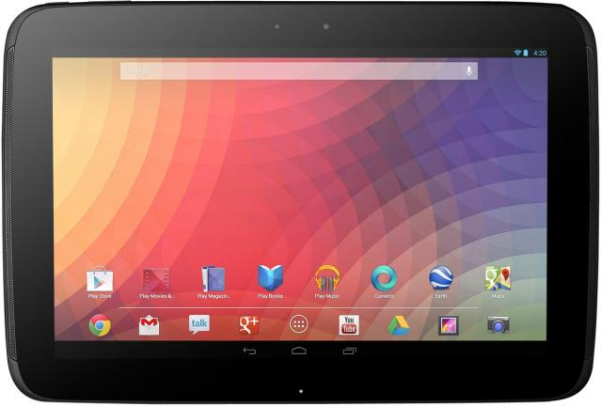

Детям запрещено ездить на переднем сидение автомобиля!
Правила безопасности в машине

Slide 5

Дети до 12 лет должны ездить в специальном детском кресле, установленном на заднем сидении.
Правила безопасности в машине

Slide 6
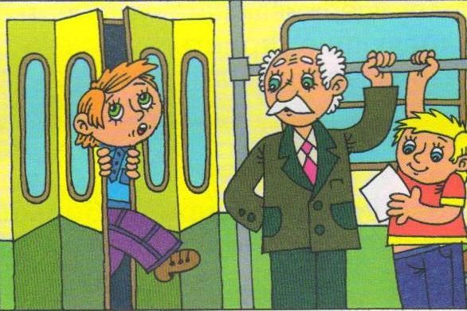
Нельзя во время движения автобуса трогать руками двери. Нужно ждать пока их откроет водитель!
Правила безопасности в автобусе

Slide 7

Нельзя ходить по автобусу во время движения!
Правила безопасности в автобусе

Slide 8

Во время движения в автобусе необходимо держаться за специальные поручни!
Правила безопасности в автобусе

Slide 9
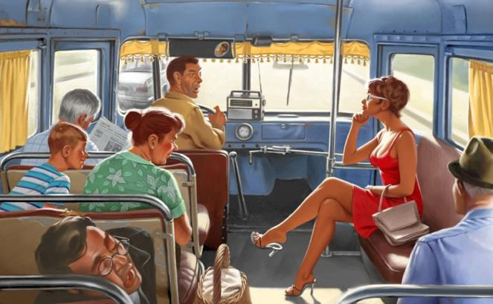
Нельзя разговаривать с водителем во время движения автобуса!
Правила безопасности в автобусе

Slide 10

Нельзя высовываться из окон автобуса!
Правила безопасности в автобусе

Slide 11
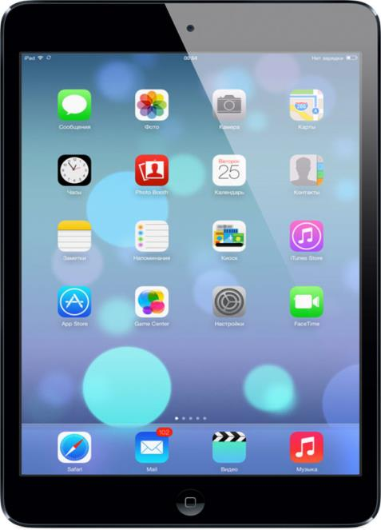

Правила безопасности в поезде
Не поднимайся на крыши вагонов поездов!

Slide 12
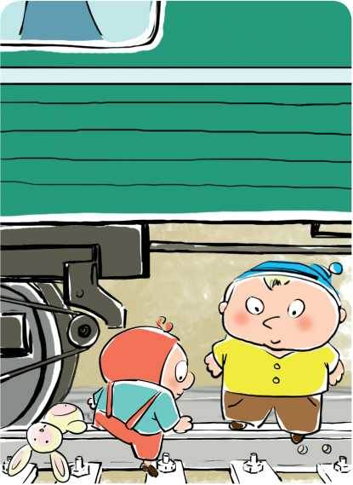
Правила безопасности в поезде
Не подлезай под пассажирскими платформами и железнодорожным подвижным составом!

Slide 13
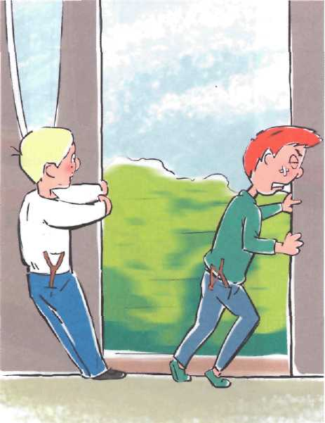
Правила безопасности в поезде
Не пытайся попасть в вагон или выйти из вагона во время его движения!

Slide 14
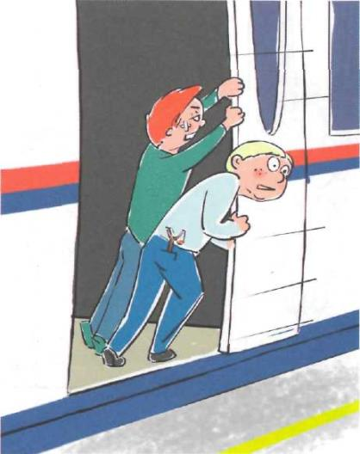
Правила безопасности в поезде
Не препятствуй автоматическому открытию/закрытию дверей вагонов!

Slide 15
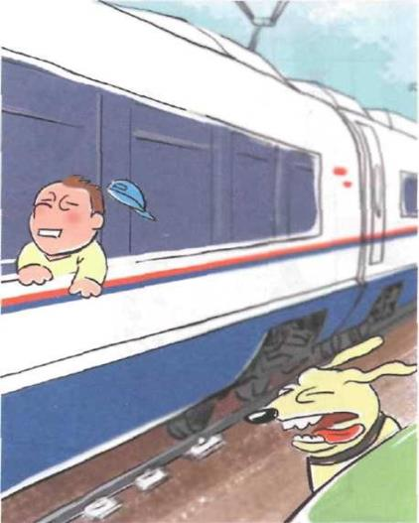
Правила безопасности в поезде
Не высовывайся из окон вагонов и дверей тамбуров!

Slide 16

Правила безопасности в поезде
Не подходи к вагонам до полной остановки поезда!

Slide 17

Правила безопасности в поезде
Находясь рядом с железнодорожными путями, при приближении поезда отойди на безопасное расстояние!

Slide 18

Правила безопасности в поезде
Переходи железнодорожные пути только по пешеходным переходам, мостам и тоннелям!

Slide 19
Автомобиль, поезд и железная
дорога могут быть опасными. Соблюдение правил безопасности поможет нам сохранить здоровье и даже жизнь.

Slide 20
Спасибо, дети,
за урок!

Slide 21
Интернет источники
Учитель
Планшет Планшет
Правила в машине и автобусе: 1 2 3 4 5 6 7
Правила в поезде: 1 2 3 4 5 6 7 8 9
Текстовый материал и загадки взяты из книги Поурочные разработки по предмету «Окружающий мир» 1 класс Е.М.Тихомирова
Отрисовки черепахи и муравья авторские

